Slide 1
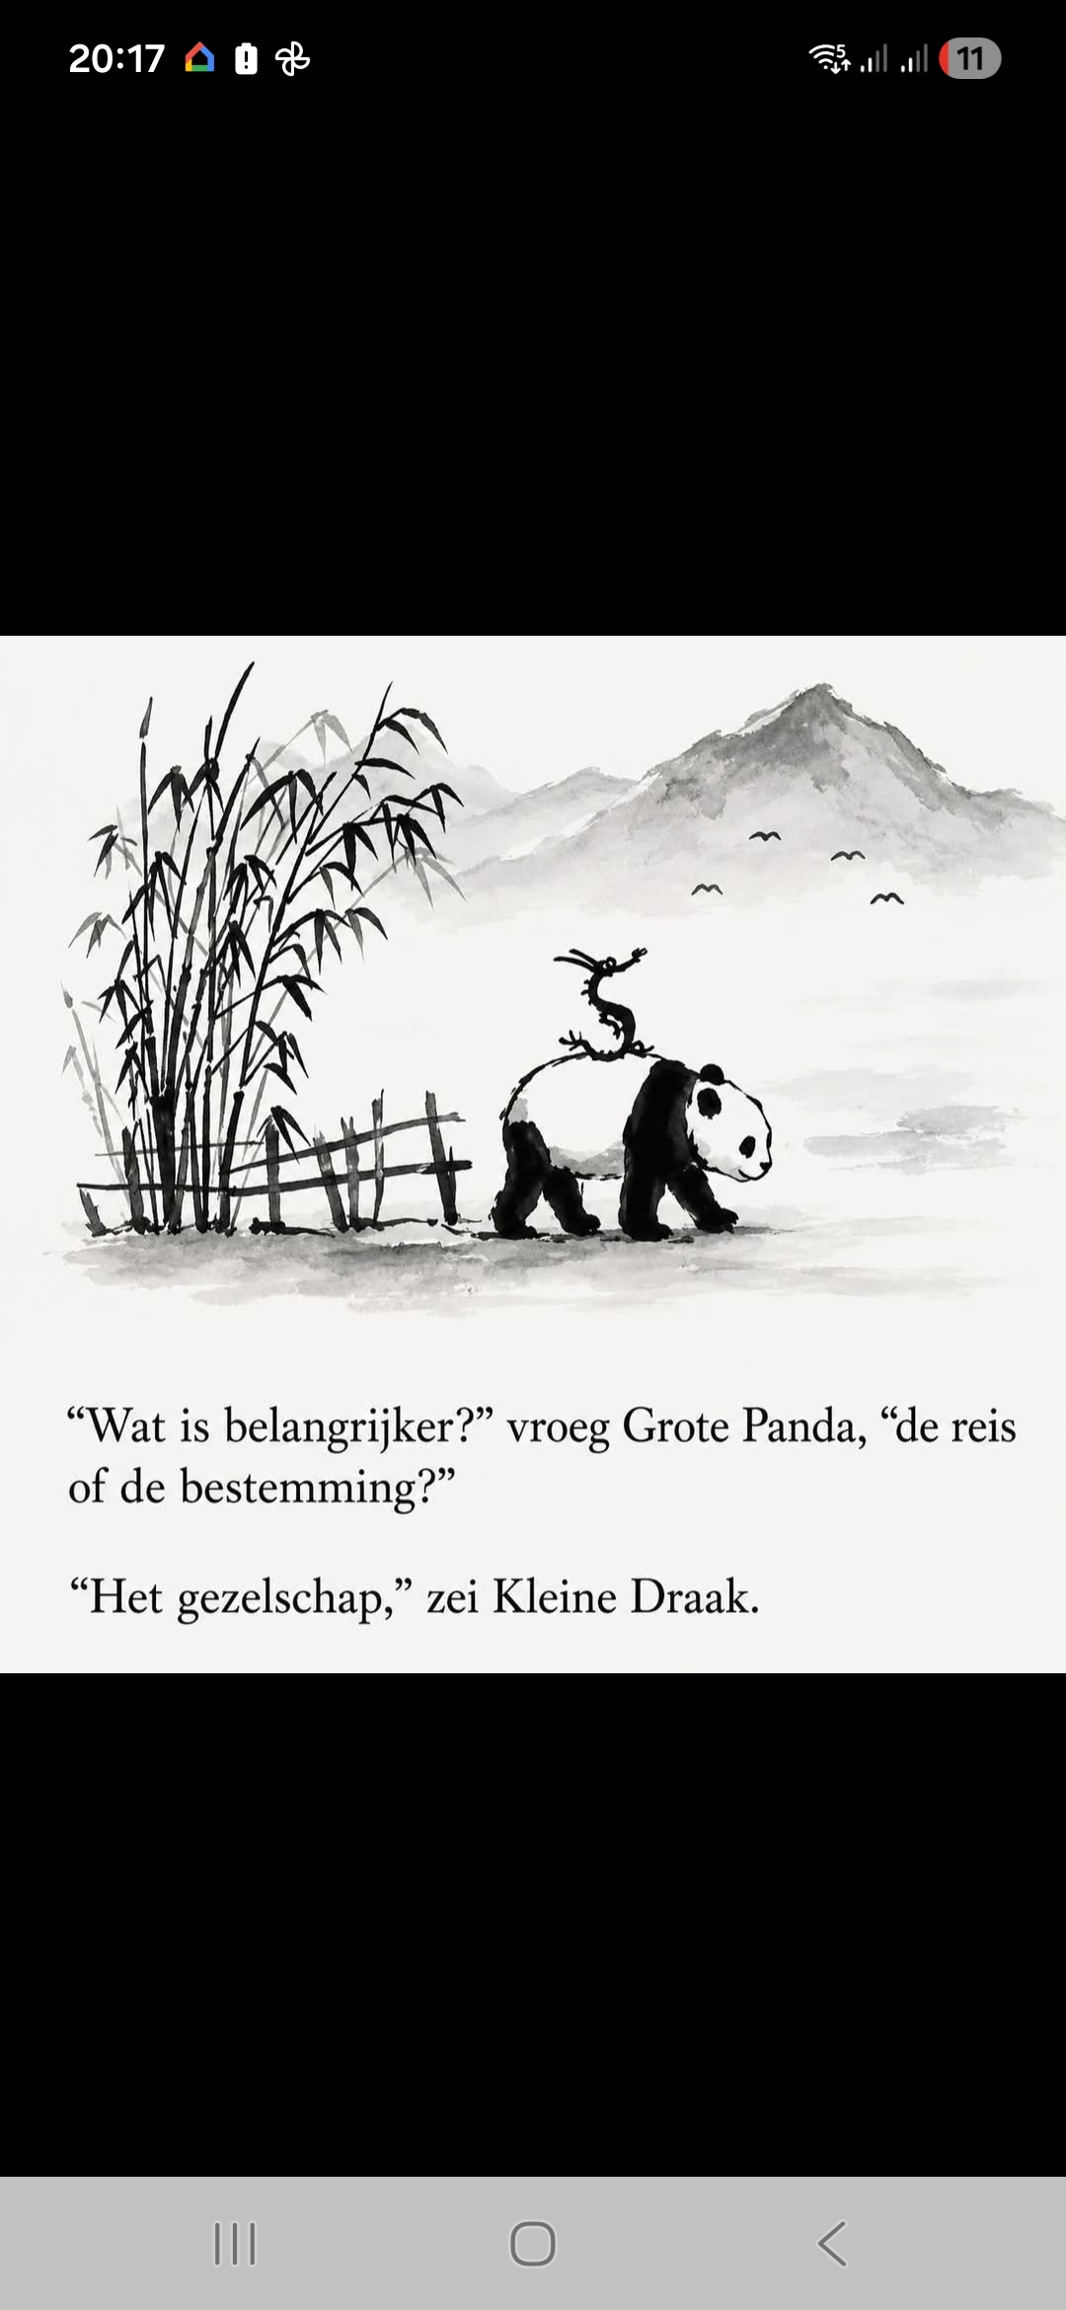

Slide 2
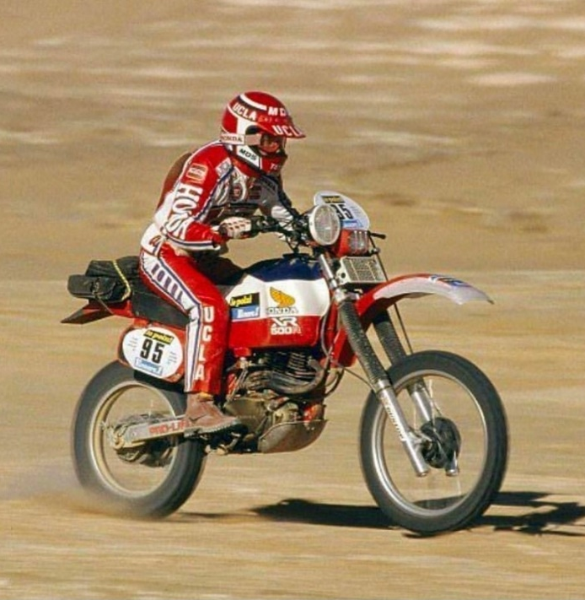
Persoonlijke groei en ervaring maken de reis waardevol
Een doel helpt om keuzes te maken
Een reis met het VIOS geeft betekenis aan wat ik wil leren

Slide 3
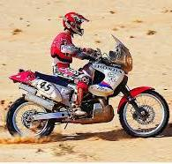
Leerdoel:
De PDG is de Parijs Dakar voor mij. Wie begint er nu aan de PDG als je weet hoe zwaar het is en je niet weet of je wel een goede motor hebt, welke omstandigheden kom je tegen en kun je je daar tegen weren?
Bij aanvang van de PDG had ik net een schooljaar voor de klas gedaan. Vanaf de eerste dag ging ik er met veel plezier heen. Bij de PDG leerde ik ook om na te denken waarom ik het zo leuk vind.
De PDG was voor mij de rally en voor de studenten ben ik het team om de rijder heen waardoor ze deze race kunnen starten, rijden en finishen!

Slide 4

Wie ben ik als docent in ontwikkeling?
Het is niet te makkelijk, er is uitdaging, je komt problemen tegen. Dat is wat ik leuk vind. Samen met een team zorgen dat ieder zijn eigen route kan volgen.
Het is niet gezegd dat als bij studenten vele ontwrichtende zaken spelen dat dat van te voren een beeld geeft of iemand ‘het haalt’ of niet.
Succesvol zijn hangt niet af van een diploma, wel of je vertrekt of niet en hoe je leert problemen op te lossen.
Ik zie mezelf als de docent die ze dat leert. Immers is een van de belangrijkste executieve functies het zelf leren oplossen van problemen.
Eigenlijk leer je dan om met een kleinere cilinderinhoud meer druk op te bouwen en veel effectiever te werken met hetgeen wat er is.

Slide 5
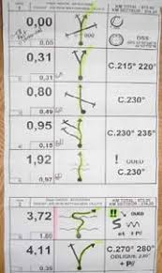
Leervragen
Hoe kan ik ervoor zorgen dat ik weet wat ik echt nog moet leren?
Door mijn werk hiervoor heb ik een groot reflecterend vermogen en die mag wat meer in de rust. Niet alles behoeft een kritische analyse. Het is echter niet zo dat ik alles dan ook oppak of even belangrijk vind, dat heb ik wel.
Hoe zorg ik dat ik niet de oplaadbare batterij voor anderen wordt en zelf niet kan opladen?
Kortom; balans zoeken en grenzen stellen.

Slide 6
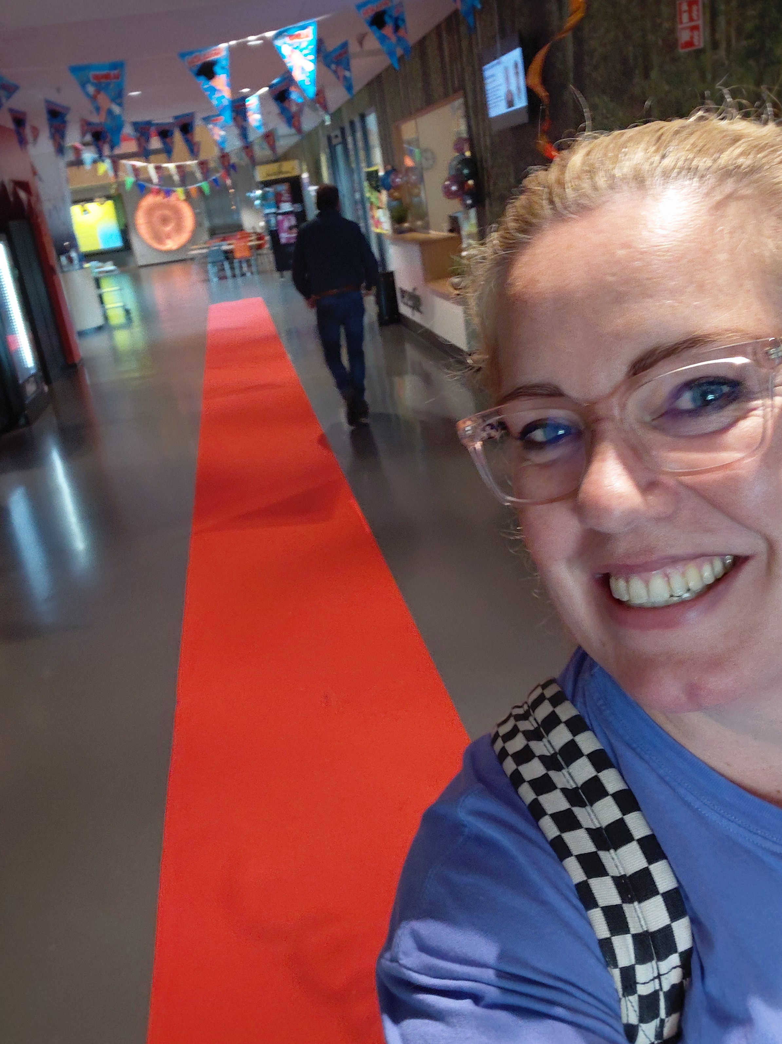
Hulpvraag
Hoe zorg ik ervoor dat ik mijn vrolijke drukke zelf blijf in een wereld in het onderwijs waar veel mensen werken die juist behoefte hebben aan heel veel structuur en minder uitdaging.
Hoe ga ik daarmee om? Het plezier in lesgeven houden in een omgeving met mensen die soms vrij negatief zijn over vernieuwing. Mijn denken is vaak heel snel, ook kan ik vrij makkelijk van abstract naar concreet en terug redeneren.
Feedback die ik kreeg tijdens het kennismakingsgesprek is om meer rekening te houden met anderen en meer uitleg te geven over hetgeen waar ik het over heb.

Slide 7
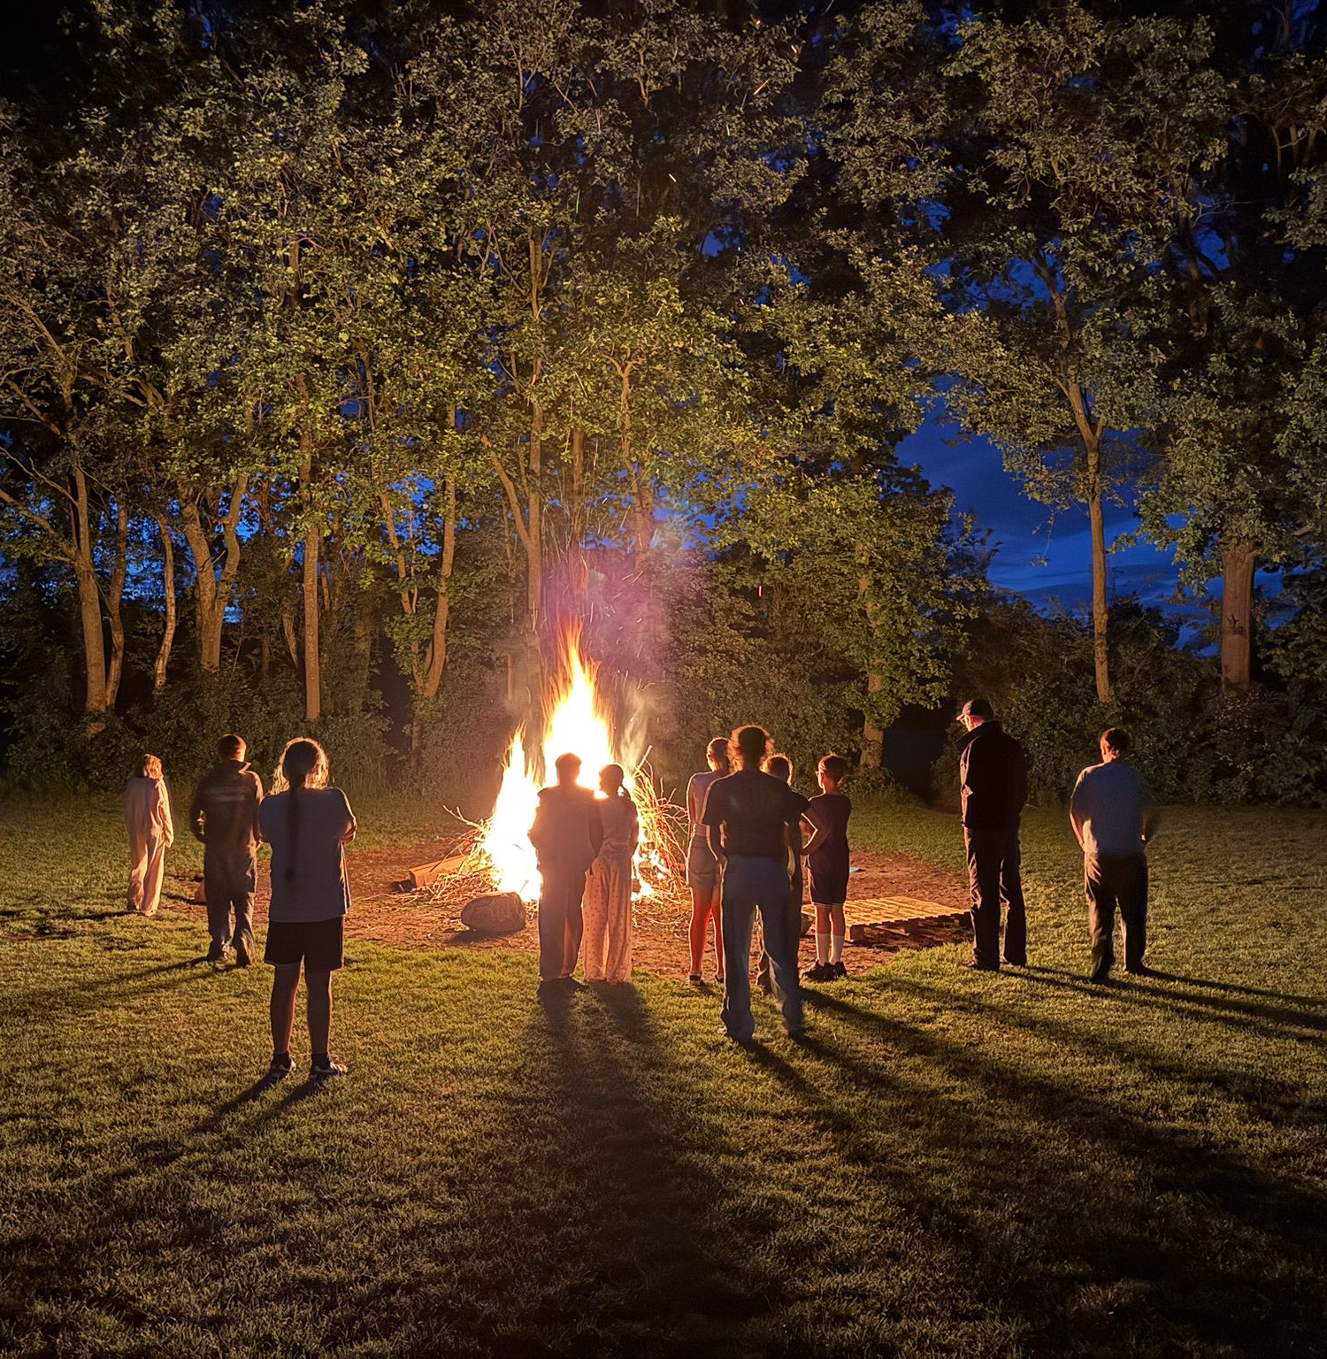
Vertel eens!
Hoe verbind ik mezelf aan de regio als docent en iemand die het werkveld en onderwijs aan elkaar koppelt. Wat kan ik binnen het onderwijs met de doelen vanuit de regio en vice versa.
Onderhouden en verbinden
Waar kan ik van betekenis zijn als het gaat om mijn ervaringen?
Voor volgend jaar en voor nu een speciale dank aan het VIOS, mijn persoonlijke navigatie systeem, Anne voor de kampvuurgesprekken en jullie allemaal voor de gezelligheid

